Slide 1
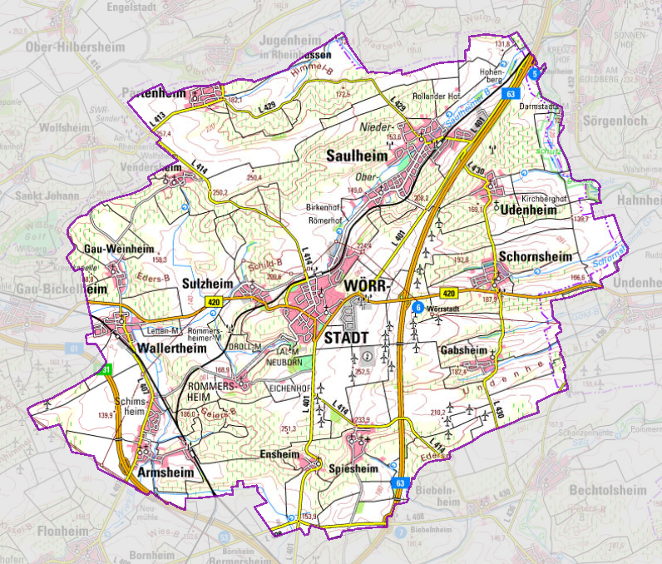

Information der Verbandsgemeinde Wörrstadt zum wiederkehrenden Beitrag (wkB)

Slide 2
Beitragsrecht – Allgemeines
Steuer (§ 3 Abs. 1 AO)
  Allgemeine Abgabe ohne Gegenleistung
  Keine Zweckbindung
  Nicht Investitionsbezogen
  Kennt keinen Gemeindeanteil
Gebühr (§ 7 Abs. 1 KAG)
  Unmittelbare Gegenleistung für die Inanspruchnahme von öffentlichen Einrichtungen und Anlagen zur Deckung der Kosten (Schwimmbad, Müllentsorgung, Personalausweis etc).
Beitrag (§ 7 Abs. 2 KAG)
  Mittelbare Gegenleistung (Möglichkeit der Inanspruchnahme der zur Verfügung gestellten öffentlichen Einrichtung)
  Zweckbindung
  Investitionsbezogen
  Nur bei tatsächlichen Investitionen

Slide 3
Allgemeines zum wkB
Der Begriff „wiederkehrender Ausbaubeitrag“ ist nicht sehr glücklich vom Gesetzgeber gewählt worden.
Die Grundstückseigentümer gehen beim wiederkehrenden Ausbaubeitrag davon aus, dass der Beitrag
- jedes Jahr
- in gleicher Höhe
zu zahlen ist.
IRRTUM

Slide 4
Allgemeines zum wkB
Beim wiederkehrenden Ausbaubeitrag findet eine
Verteilung der Investitionsaufwendungen
auf viele Köpfe und
auf einen längeren Zeitraum statt.
Der Ausbaubeitrag kehrt nur dann wieder, wenn eine Baumaßnahme tatsächlich durchgeführt wurde.

Slide 5
Allgemeines zum wkB
Eingeführt in folgenden Bundesländern:
Rheinland- Pfalz 1986, geändert Mai 2020
Thüringen 1991
Sachsen-Anhalt 1996
Saarland 2001
Schleswig-Holstein 2012
Hessen 2013
Bayern 2016
Niedersachen 2017

Slide 6
Allgemeines zum wkB
In Rheinland-Pfalz wurden die wiederkehrenden Ausbaubeiträge verpflichtend landesweit eingeführt.
Einmalige Ausbaubeiträge sind künftig nur in Ausnahmefällen möglich.
Eine Übergangsfrist gilt bis 31.12.2023 (Gesetz zur Änderung des KAG v. 5.5.2020, GVBl. S. 158).

Slide 7
Rechtsgrundlagen
Kommunalabgabengesetz (KAG)
Gemeindeordnung (GemO)
derzeitige Rechtsprechung aus verschiedenen Bundesländern insbesondere VG Koblenz und Neustadt sowie OVG Rheinland-Pfalz

Slide 8
Abgrenzung: Erschließung und Ausbau
Erschließung (BauGB)
  erstmalige Herstellung einer Verkehrsanlage (Vka)
  Vka ist öffentlich gewidmet
  Vka steht in Baulast der Gemeinde
  Gemeinde trägt 10% der Erschließungskosten
Ausbau (KAG)
  Voraussetzung: bereits in Vergangenheit eine endgültige Herstellung einer öff. Vka (Straßen, Wege, Plätze, Straßenbeleuchtung, Abwasserkanäle, selbständige Grün- und Parkanlagen etc.)
  Vka ist der öffentlichen Nutzung freigegeben
  Vka steht in Baulast der Gemeinde
  Gemeinde trägt min. 20 % des Investitionsaufwandes
Vka = Verkehrsanlage

Slide 9
Abgrenzung: Ausbau und Unterhaltung
Unterhaltungs- und Instandsetzungsaufwendungen sind nicht umlagefähig und durch Steuern zu finanzieren.
  Zur Abgrenzung zwischen Ausbau und Unterhaltung:
  OVG Lüneburg, Urteil vom 04.03.2014, Az.: 10 LC 85/12
Eine Verstärkung der Fahrbahndecke (4-5 cm) führt zu einer wesentlichen Verbesserung der Straße und stellt somit eine beitragsfähige Ausbaumaßnahme dar.
  ähnlich: VG Koblenz, Urteil vom 20.11.2006, 4 K 221/06; VG Trier, Urteil vom 19.05.1998, 2 K 589/97

Slide 10
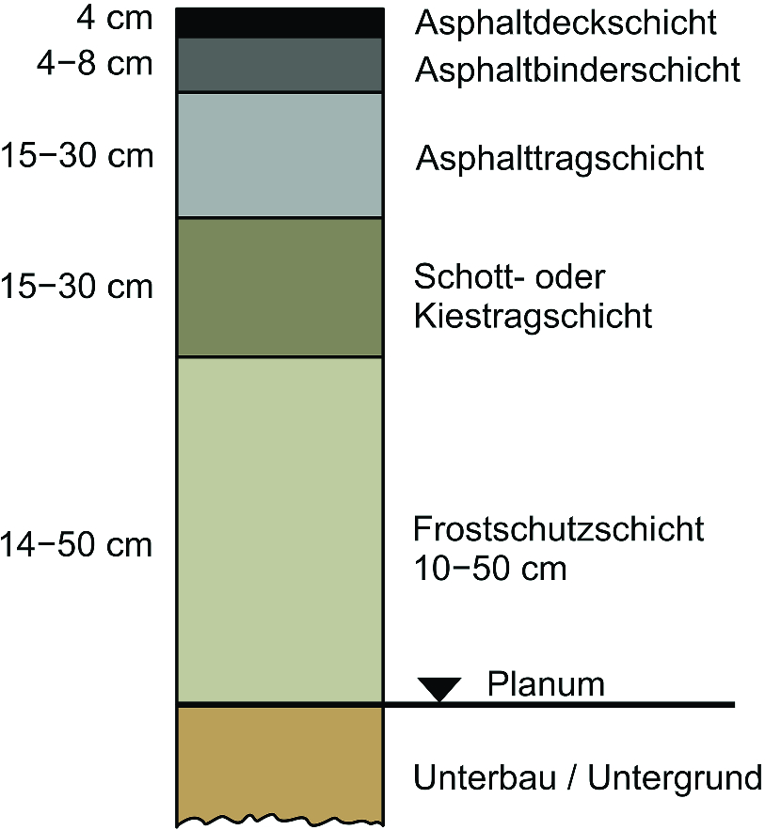


Unterhaltung, Ausbau, Erschließung
Instandsetzung /
Unterhaltung
  Teilweise Wiederherstellung
Vollständige Wiederherstellung
Erstmalige
Herstellung (Erschließung)

Slide 11
Ausbauarten einer Verkehrsanlage (Vka)
Erneuerung Wiederherstellung einer vorhandenen, abgenutzten oder schadhaften Vka nach
Ablauf der Nutzungsdauer.
Erweiterung räumliche Vergrößerung einer fertig gestellten Vka oder deren Ergänzung durch einen Gehweg oder eine Beleuchtungsanlage.
Umbau jede nachhaltige Neugestaltung einer Vka bei geänderter Verkehrsfunktion (z.B. Verlegung eines Gehweges).
Verbesserung qualitative Umgestaltung einer Vka, umfasst alle Maßnahmen zur Hebung ihrer Funktion
(z.B. Anlage eines Radweges, Umstellung der Straßenbeleuchtung auf LED).

Slide 12
Systematik
Ausbaubeiträge | einmalig | wiederkehrend
Verkehrsanlage | eine Straße | ein Straßennetz
Beitragspflichtige | Anlieger der Straße | alle Anlieger einer Abrechnungseinheit
Beitragshöhe | hohe Einmalbelastung | Solidarische Verteilung auf alle Anlieger
Gemeindeanteil | hängt von der Klassifizierung der Straße ab | gleichbleibend, wird in der Satzung festgelegt
Baumaßnahme | nur an einer Verkehrsanlage | oft an mehreren Verkehrsanlagen parallel

Slide 13
Vor- und Nachteile des wkB
Vorteile
Nachteile
Hohe Einmalbelastung entfällt, so kann Aufnahme von Krediten vermieden werden
Solidarische Verteilung, da alle das Straßensystem nutzen
Kein Hinausschieben notwendiger Baumaßnahmen
Entlastung der Anlieger an stark frequentierten Verkehrsanlagen
Einfache Belastung bei mehrfach erschlossenen Grundstücken
Individuelle Erschließungssituation bleibt weitestgehend unberücksichtigt
Anspruchsdenken (Ausbau der „eigenen“ Straße)
Widerstand der Anwohner an klassifizierten Straßen
Erhöhter Verwaltungsaufwand: „Bestandsaufnahme, Bewertung und Fortschreibung der Grundstücksdaten“
Unbebaute Grundstücke im Geltungsbereich eines B´Planes

Slide 14
Wahlrecht
Entweder einmalige Beiträge gemäß § 9 KAG
Abschaffung in RLP zum 31.12.2023
oder
Wiederkehrende Beiträge gemäß § 10 a KAG

Slide 15

Erhebung von Ausbaubeiträgen
Einmalige Beiträge
Wegfall zum 31.12.2023
Wiederkehrende Beiträge
Nach tatsächlichen Investitionsaufwendungen
§ 9 Abs. 2 KAG
oder
Nach Durchschnittssätzen, § 9 Abs. 3 KAG
Nach tatsächlichen, jährlich anfallenden Investitionsaufwendungen (A-Modell)
§ 10 a Abs. 4 S. 1 KAG
oder
Nach Durchschnittssätzen von bis zu 5 Jahren
(B – Modell)
§ 10 a Abs. 4 S. 2 KAG

Slide 16
Abrechnungsgebiet
Satzungsregelung, als Begründung der Satzung beizulegen
Sämtliche Vka des gesamten Gebietes, die
in einer räumlich-funktionalen Beziehung stehen,
der öffentlichen Nutzung freigegeben,
zum Anbau bestimmt (keine Außenbereichsstraße und Wirtschaftswege) und
endgültig hergestellt (keine halbfertigen oder provisorischen Straßen) sind.
Einzelne, voneinander abgrenzbare Gebietsteile (z.B. Stadtteile)

Slide 17
Abrechnungsgebiet
Kriterien der tatsächlichen Gegebenheiten § 10 a Abs. 1 KAG
Größe des Gebietes
Existenz eines zusammenhängenden bebauten Gebietes
Topographie (Bahnanlagen, Flüsse, größere Straßen)
Typische tatsächliche Straßennutzung
Rechtliche und tatsächliche Möglichkeit einer Zufahrt oder eines Zuganges
Anbindung an das inner- und überörtliche Straßennetz
Beachte:
Gebiete innerhalb einer Abrechnungseinheit mit gravierenden strukturell unterschiedlichem Straßenausbauaufwand (insb. Gewerbegebiete) dürfen nicht in einer einzigen einheitlichen öffentlichen Einrichtung von Anbaustraßen zusammengeschlossen werden (Gebot der Belastungsgleichheit)
Ein funktionaler Zusammenhang der Straßen innerhalb der einheitlichen öffentlichen Einrichtung von Anbaustraßen ist nicht erforderlich.

Slide 18
Verschonungsregelung
Gemäß § 10 a Abs. 6 KAG kann eine Überleitungsregelung für die Grundstücke getroffen werden, für die in den letzten Jahren entweder:
Erschließungsbeiträge oder
Einmalige Ausbaubeiträge oder
Ausgleichsbeträge nach dem Baugesetzbuch oder
Kosten der erstmaligen Herstellung aufgrund von Verträgen (Ablösevereinbarungen) geleistet worden sind.

Slide 19
Verschonungsregelung
Höchstdauer der Verschonung:
20 Jahre seit Entstehung der Beitragsschuld (Beitragsschuld entsteht jeweils mit Ablauf des 31.12. für das abgelaufene Jahr, § 10 a Abs. 5 KAG).
Grundlagen:
Nutzungsdauer der Verkehrsanlage
Umfang der einmaligen Belastung
Die Verschonung soll in einer eigenen Satzung festgelegt werden
(§ 22 GemO – Sonderinteresse).

Slide 20
Gemeindeanteil
Der Gemeindeanteil ist gem. § 10 a Abs. 3 KAG für die jeweilige Abrechnungseinheit in der Satzung festzulegen.
Der Anteil muss dem Verkehrsaufkommen entsprechen, dass nicht den Beitragsschuldner zuzurechnen ist und beträgt mind. 20 %.
Beachte:
Klassifizierung der Straßen wird bei der Beurteilung nicht berücksichtigt!!!

Slide 21
Grundstücke an klassifizierten Straßen
Die Anwohner an klassifizierten Straßen werden in gleicher Höhe belastet wie die Anlieger an Gemeindestraßen (Gleichbehandlungsgrundsatz).
Grundstücke an klassifizierten Straßen genießen den gleichen beitragsrelevanten Sondervorteil, wie die an gemeindlichen Vka, nämlich die gesicherte Zugangs- und Zufahrtsmöglichkeit des Grundstücks und damit der Fortbestand der qualifizierten Nutzbarkeit.
Beim wkB wird der Vorteil auf die Abrechnungseinheit bezogen und liegt in der Möglichkeit der besseren Erreichbarkeit der beitragspflichtigen Grundstücke und der besseren Nutzbarkeit des Gesamtverkehrssystems.

Slide 22
Beitragsmaßstäbe
Der Beitragsmaßstab richtet sich nach:
Höhe der jährlichen Investitionsaufwendungen
Summe der Veranlagungsflächen in einem Abrechnungsgebiet
Grundstücksfläche (Buchgrundstück)
Maß der baulichen Nutzung (Nutzungsfaktor)
(Vollgeschosse, Baumassenzahl, Traufhöhe)
Art der Nutzung (Artzuschlag)
(gewerbliche, teilweise gewerbliche und ähnliche Nutzung)

Slide 23
Berechnung wkB
Veranlagungsfläche = Grundstücksfläche + Nutzungsfaktor + Artzuschlag
Beitragssatz = Investitionsaufwendungen Summe der Veranlagungsflächen
im jeweiligen Jahr im jeweiligen Abrechnungsgebiet
wkB = Veranlagungsfläche x Beitragssatz

